Slide 1
Малинський фаховий коледж
Моніторинг опитування
педагогічних працівників

Slide 2
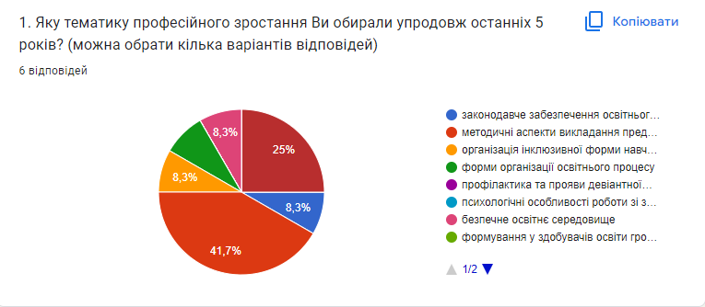
Назва тематики професійного зростання | Кількість осіб | %
Методичні аспекти викладання предметів та курсів | 5 | 41,7
Організація інклюзивної форми навчання | 1 | 8,3
Форми організації освітнього процесу | 1 | 8,3
Безпечне освітнє середовище | 1 | 8,3
Використання інформаційно-комунікаційних технологій в освіті | 3 | 25,0
Законодавче забезпечення освітнього процесу | 1 | 8,3

Slide 3
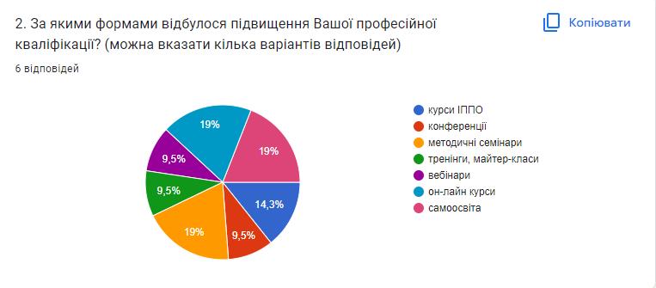
Форми підвищення професійної майстерності | Кількість осіб | %
Онлайн курси | 4 | 19,0
Самоосвіта | 4 | 19,0
Курси ІППО | 3 | 14,3
Конференції | 2 | 9,5
Методичні семінари | 4 | 19,0
Тренінги, майстер-класи | 2 | 9,5
Вебінари | 2 | 9,5

Slide 4
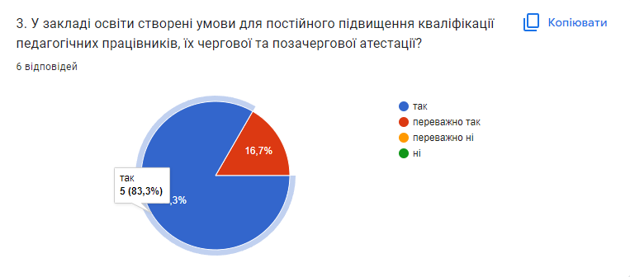
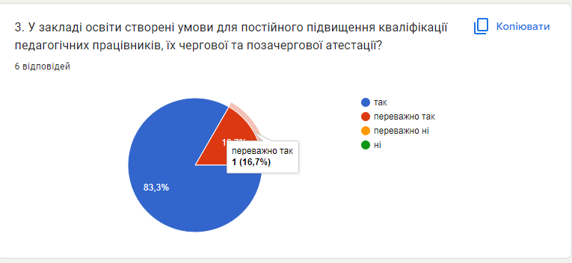

Slide 5
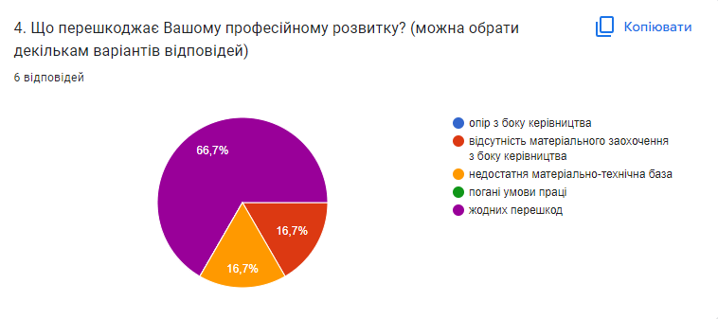
Причини перешкод професійному розвитку викладача | Кількість осіб | %
Недостатня матеріально-технічна база | 1 | 16,7
Відсутність матеріального заохочення з боку керівництва | 1 | 16,7
Жодних перешкод | 4 | 66,6

Slide 6
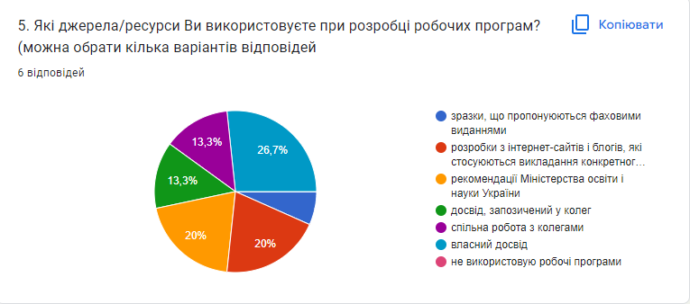
Види джерел для розробки робочих програм | Кількість осіб | %
Власний досвід | 4 | 26,7
Зразки, що пропонуються фаховими виданнями | 1 | 6,7
Розробки з інтернет-сайтів і блогів, які стосуються викладання конкретного предмету | 3 | 20,0
Рекомендації освіти і науки України | 3 | 20,0
Досвід, запозичений у колег | 2 | 13,3
Спільна робота з колегами | 2 | 13,3

Slide 7
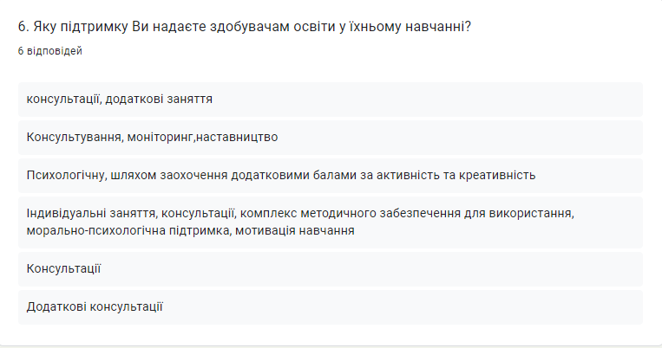

Slide 8
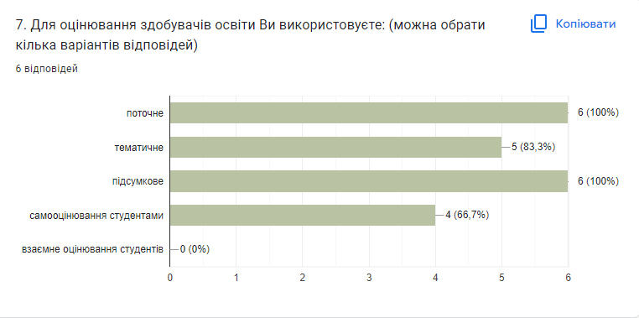

Slide 9
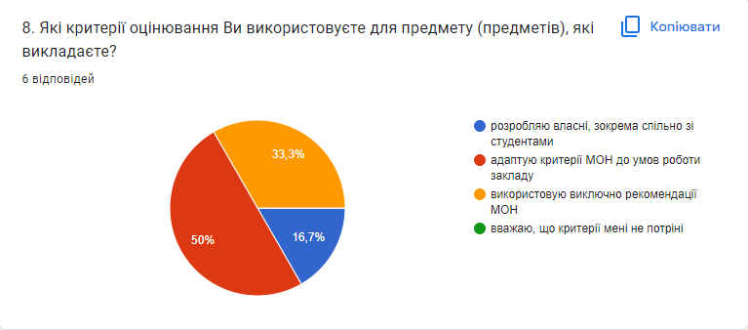
Види критеріїв для оцінювання знань здобувачів | Кількість осіб | %
Використовую виключно рекомендації МОН | 2 | 33,3
Розробляю власні, зокрема із студентами | 1 | 16,7
Адаптую критерії МОН до умов роботи закладу | 3 | 50,0

Slide 10
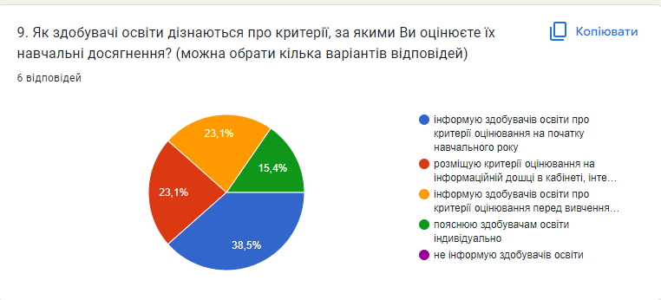
Джерела інформування здобувачів освіти про критерії оцінювання навчальних досягнень | Кількість осіб | %
Інформування здобувачів освіти на початку навчального року | 5 | 38,5
Розміщення критеріїв оцінювання на інформаційній дошці в кабінеті, інтерактивній платформі закладу освіти | 3 | 23,1
Інформування здобувачів освіти перед вивченням кожної теми | 3 | 23,1
Пояснення здобувачам освіти індивідуально | 2 | 15,3

Slide 11
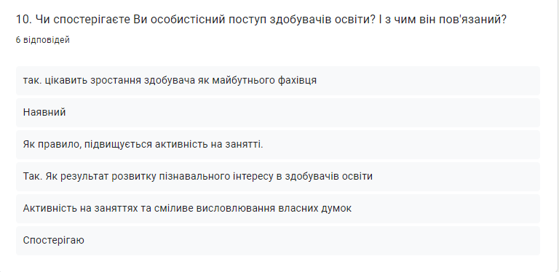

Slide 12
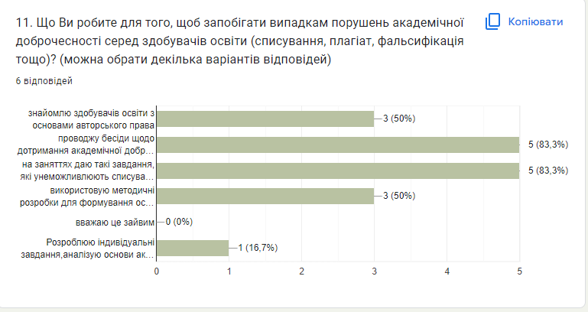

Slide 13
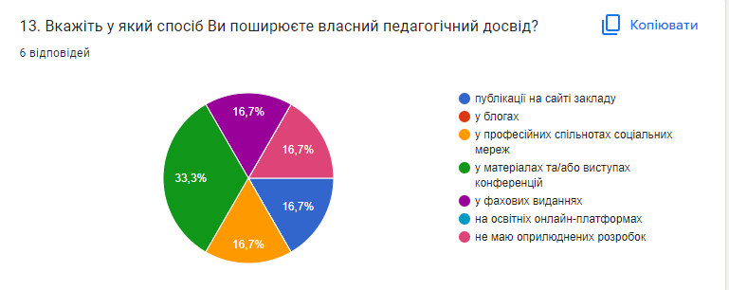
Напрями поширень власного педагогічного досвіду | Кількість осіб | %
Публікації на сайті закладу | 1 | 16,7
У професійних спільнотах соціальних мереж | 1 | 16,7
У матеріалах та/або виступах конференцій | 2 | 33,3
У фахових виданнях | 1 | 16,7
Не маю оприлюднених розробок | 1 | 16,7

Slide 14
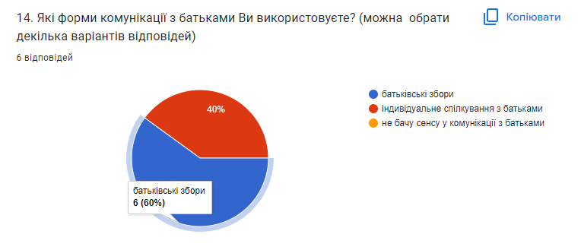
Форми комунікації з батьками | Кількість осіб | %
Батьківські збори | 6 | 60,0
Індивідуальне спілкування з батьками | 4 | 40,0

Slide 15
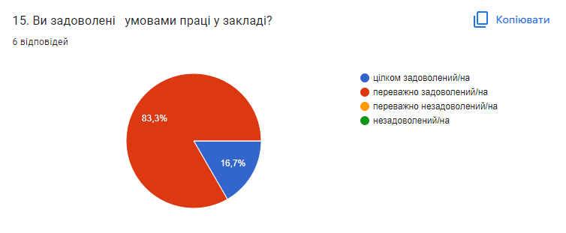
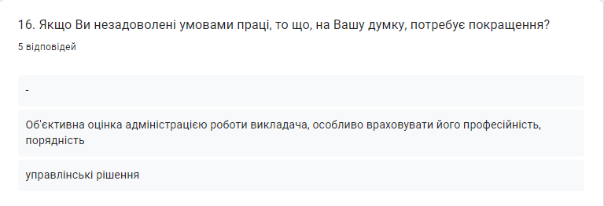
Рівень задоволеності умовами праці у закладі | Кількість осіб | %
Цілком задоволений/на | 1 | 16,7
Переважно задоволений/на | 5 | 83,3

Slide 16
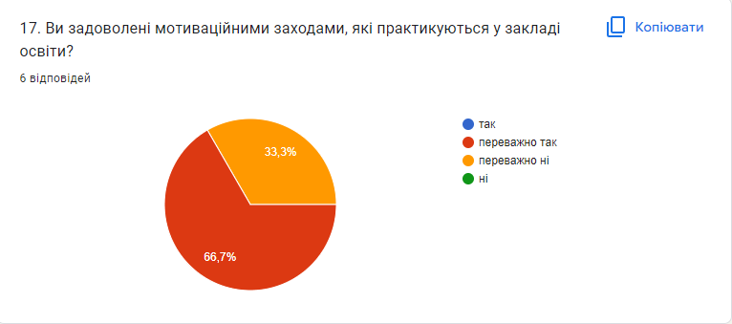
Рівень задоволеності мотиваційними заходами у закладі освіти | Кількість осіб | %
Переважно так | 4 | 66,7
Переважно ні | 2 | 33,3

Slide 17
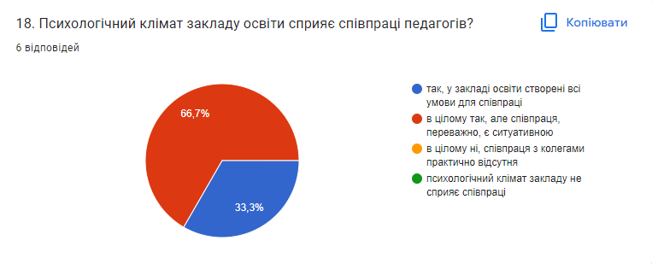
Оцінка психологічного клімату | Кількість осіб | %
У закладі освіти створені всі умови для співпраці | 2 | 33,3
У закладі освіти створені в цілому умови, але співпраця, переважно, є ситуативною | 4 | 66,7

Slide 18
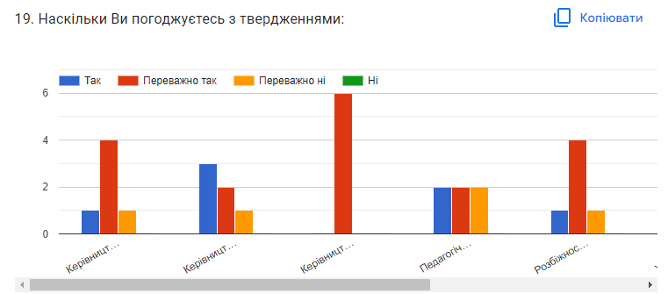
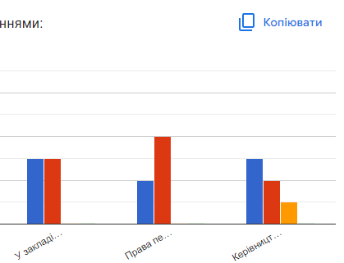
Назва показника | Так | Переважно так | Переважно ні | Ні
Керівництво відкрите до спілкування | 1 | 4 | 1 | -
Керівник та педагогічний працівник співпрацюють та забезпечують зворотній зв’язок щодо їхньої праці | 3 | 2 | 1 | -
Керівництво враховує пропозиції, надані педагогічними працівниками щодо підвищення якості освітнього процесу |  | 6 | - | -
Педагогічні працівники можуть без побоювань висловлювати власну думку, навіть якщо вона не співпадає з позицією керівництва | 2 | 2 | 2 | -
Розбіжності, які виникають між педагогічними працівниками та керівництвом закладу, вирішуються конструктивно | 1 | 4 | 1 | -
У закладі освіти застосовують заходи, що допомагають педагогічним працівникам адаптуватись до змін умов праці | 3 | 3 | - | -
Права педагогічних працівників дотримуються в закладі | 2 | 4 | - | -
Керівництво підтримує ініціативи педагогічних працівників щодо розвитку закладу | 3 | 2 | 1 | -

Slide 19
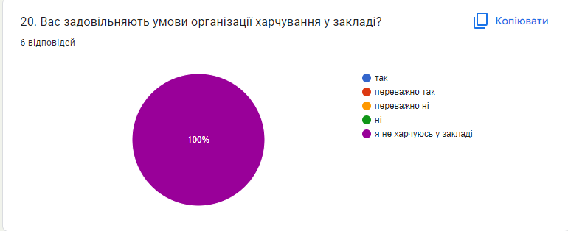

Slide 20
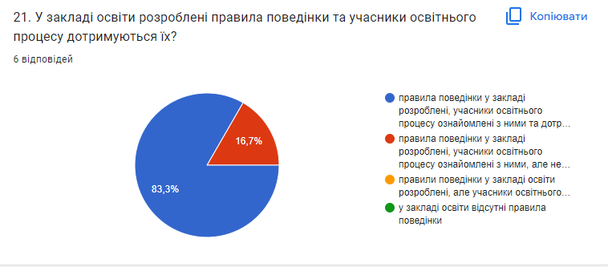
Оцінка правил поведінки учасників освітнього процесу | Кількість осіб | %
Правила поведінки розроблені, учасники освітнього процесу ознайомлені з ними та дотримуються їх | 5 | 83,3
Правила поведінки розроблені, учасники освітнього процесу ознайомлені з ними, але не завжди дотримуються їх | 1 | 16,7

Slide 21
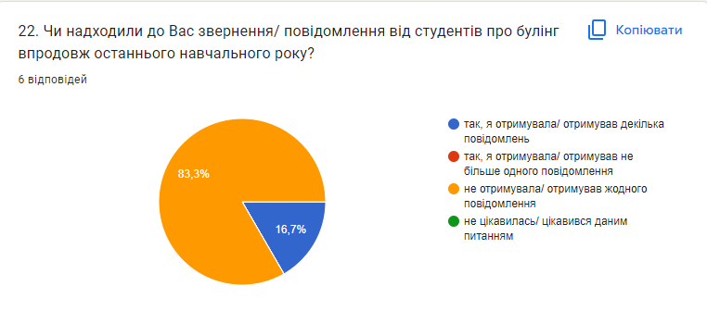
Інформація щодо звернень від студентів про булінг впродовж навчального року | Кількість осіб | %
Не отримувала/отримував жодних повідомлень | 5 | 83,3
Отримувала/отримував декілька повідомлень | 1 | 16,7

Slide 22
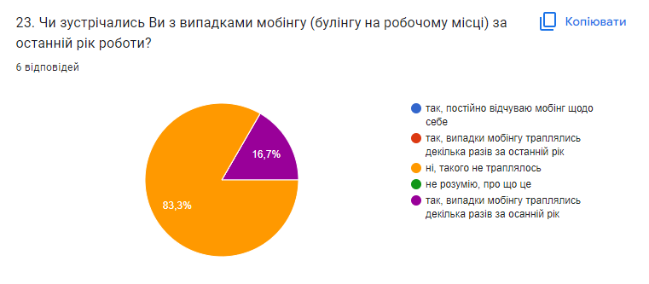
Інформація щодо випадків мобінгу впродовж навчального року | Кількість осіб | %
Випадків мобінгу не траплялось | 5 | 83,3
Траплялось декілька випадків мобінгу | 1 | 16,7

Slide 23
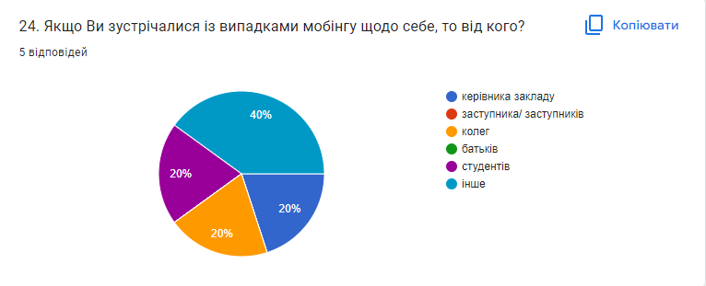
Інформація щодо випадків мобінгу впродовж навчального року | Кількість осіб | %
Керівник закладу | 1 | 20,0
Колеги | 1 | 20,0
Студенти | 1 | 20,0
Інші | 2 | 40,0

Slide 24
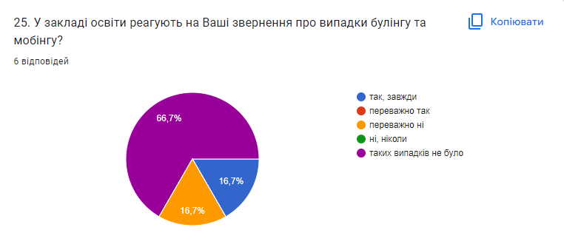
Інформація щодо реагування на випадки булінгу та мобінгу впродовж навчального року | Кількість осіб | %
Завжди реагують | 1 | 16,7
Не реагують | 1 | 16,7
Таких випадків не було | 4 | 66,7

Slide 25
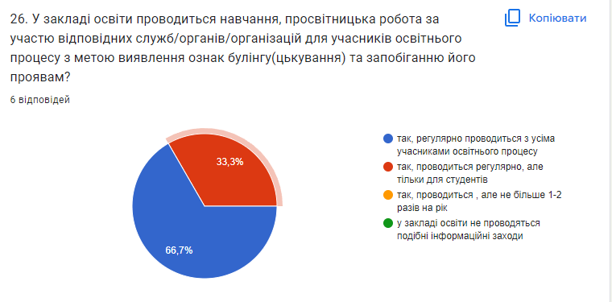
Інформація щодо проведення інформаційної роботи з метою виявлення ознак булінгу та запобіганню його проявам | Кількість осіб | %
Проводиться регулярно з усіма учасниками освітнього процесу | 4 | 66,7
Проводиться регулярно, але тільки для студентів | 2 | 33,3

Slide 26
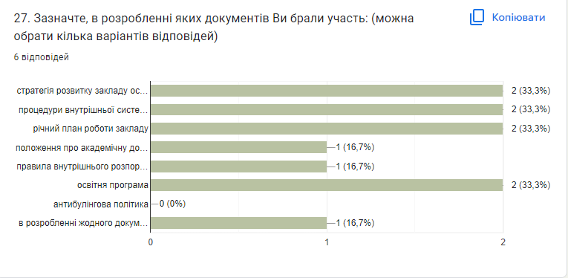

Slide 27
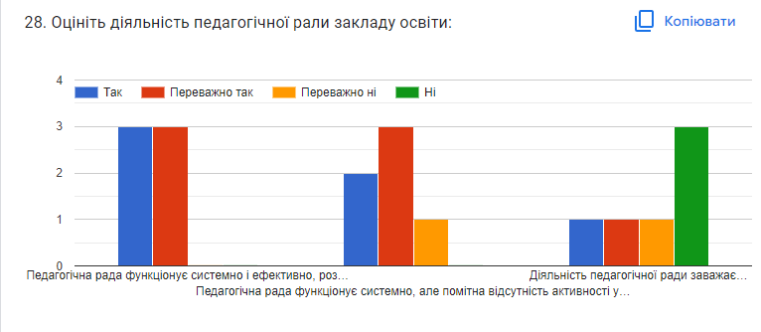
Назва показника | Так | Переважно так | Переважно ні | Ні
Педагогічна рада функціонує системно і ефективно, розглядаються актуальні питання діяльності закладу, рішення приймаються колегіально і демократично | 3 | 3
Педагогічна рада функціонує системно, але помітна відсутність активності педагогічних працівників під час прийняття управлінських рішень | 2 | 3 | 1
Діяльність педагогічної ради заважає системі управлінської діяльності | 1 | 1 | 1 | 3

Slide 28
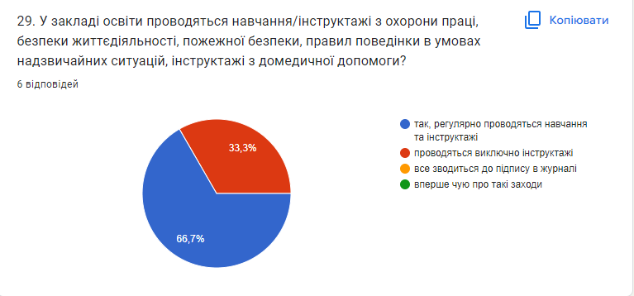
Інформація щодо проведення інформаційної роботи з питань охорони праці, безпеки життєдіяльності, пожежної безпеки, правил поведінки в умовах надзвичайних ситуацій | Кількість осіб | %
Проводиться регулярно з усіма учасниками освітнього процесу | 4 | 66,7
Проводиться регулярно, але тільки для студентів | 2 | 33,3

Slide 29
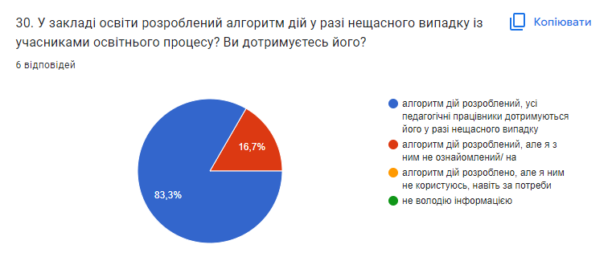
Інформація щодо розроблення алгоритму дій у разі нещасного випадку | Кількість осіб | %
Алгоритм розроблений, усі педагогічні працівники дотримуються його у разі нещасного випадку | 5 | 83,3
Алгоритм розроблений, але з ним не ознайомлений/на | 1 | 16,7

Slide 30
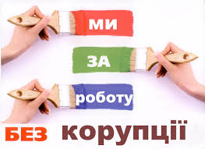
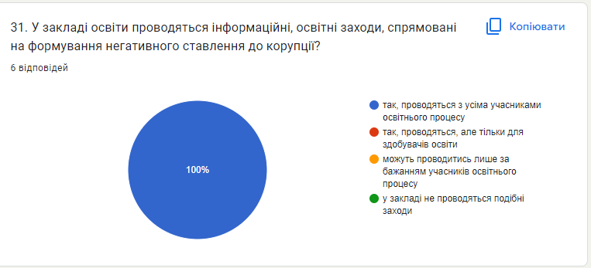

Slide 31
